Slide 1

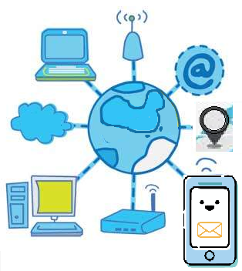
微观观察结点 借助网络体系结构

Slide 2
Outline
2.1 网络的主要研究内容
2.2 协议和网络体系结构的引入
2.3 一堆的名词
2.4 主要的网络体系结构
2.5 分层之后的工作

Slide 3
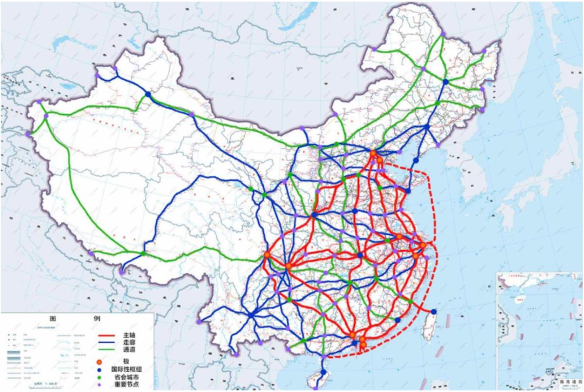
1. 物理链路方面的问题
豪横公司要有完善的交通网、交通设施和交通工具
是否需要飞机（无线），还是仅地面交通（有线）
地面交通网络应该包含高铁网、高速公路网、还是省道
相当于不同的传输介质
每种交通设施的入口和出口是什么样的（接口）、有多少股车道（线缆数）...
这些相当于对硬件机械特性方面的要求

Slide 4
把车辆考虑成在信道上传输的数据信号，那么车辆和车辆之间需要有多少距离、车高不能超过多少、车辆必须配备什么设施
这是对信号方面（例如电气特性）的规定。
出发站点放旅客上车代表接纳人员、发出出发信号给车辆代表允许发送，车辆发动代表准备开车、打开门代表准备下客...
这些是具体功能上的要求。

Slide 5
需要定义一套两地交涉的步骤，让双方管理层可以实现预约交通工具和设施资源，预约的过程需要哪几步，每一步的文件表示什么意思...
这些是规程方面的要求
出发地发出的车辆中，乘客应戴安全带，小孩不能无票占座位，老年人需有健康证明...，
这些相当于对数据加以处理使之成为可以传输的信号
能否增加车辆节数（如高铁由8节增为16节），公交车能否超员，这相当于提高数据传输率。可是，能否无限增加速率呢？
当然不可能，什么理论来证明并给出上限呢？

Slide 6
2. 如何通过物理链路完成相邻结点间的一次通信
有了合适的交通设施和车辆，还不能保证两地可以进行有效的交通
要定义双方都认可的地址
根据前面规程提供的方法完成双方的交涉过程，从而安排车辆提供运营，并且还应该对交涉的结果进行监督（链路管理）
对于道路这个公共设施还需要管控，特别是进行交通规则的管控，不然就乱套了，更别提如何提供高质量服务了（链路管理）。

Slide 7
怎么把乘客安排进入什么类型的车辆（后面的组帧问题）
怎么避免乘客变成驾乘人员（后面提到的透明传输问题）
怎么防止车辆抛锚或其他意外情况（差错检测问题）
当节假日的时候，出发地和目的地之间的驻地管理人员怎么在进行交流后合理地安排出行，避免大家都堵在路上，如果真的堵在路上，怎么能够重新安排（后面的多路访问问题

Slide 8

3. 如何远距离传输数据
上述介绍的内容只能实现相邻两地之间的交通
但旅客往往不是只乘坐一种交通工具就可以完成旅途的，豪横公司（的交通部门）可以帮你规划一套完整的出行路线，先坐公交车、到高铁站转乘、坐高铁到达目的城市、转乘地铁......
前提是把很多交通网连接起来。

Slide 9
为了实现这样的目标，就要首先定义一套全国统一的地址
其次，怎么规划好完整的出行线路呢？
通过路由器共同协作执行相关的路由算法完成的
到了中间地点如何中转呢？
是路由器来完成的

Slide 10
4. 如何实现进程间的通信
各种交通工具只能把游客送到所住街道/景区附近。很显然，游客要走着回家/逛景区
豪横公司可以提供一种到家式的服务
派人电话查看游客是否到家了，不要因为喝酒了迷了路
或到了旅游目的地告诉游客如何走到景点里面去参观
网络通信一样的，其通信的主体是进程，不是结点/主机，而前面介绍的通信内容只能把数据传送到结点这个粒度
所以计算机网络里面也需要有这样一种贴心的服务，把数据送到进程中去。

Slide 11
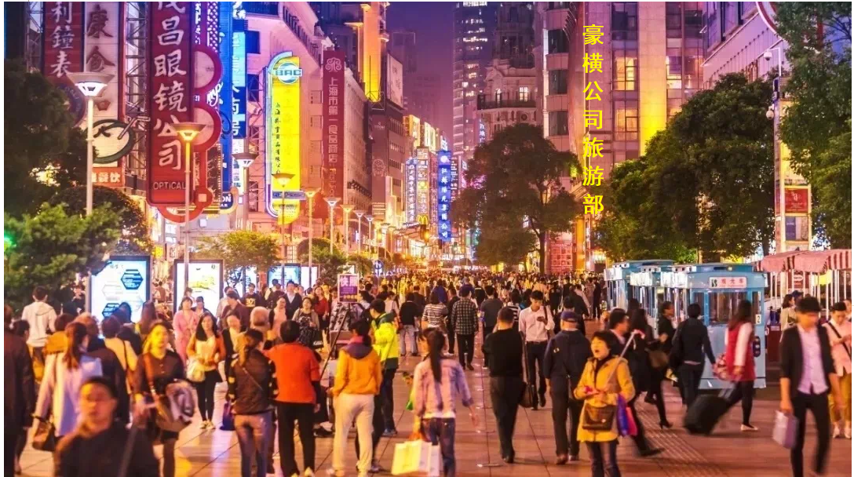
5. 还有
有了上面的传输服务，是否万事大吉了呢？
豪横公司还应该允许别人在自己的服务上提供各种增值服务，让旅客更加满意，让自己的价值更加能够得以体现。

Slide 12
6. 结论
豪横公司显然不可能只有一伙人毫无组织的在运营，必须有完善的上下层组织结构、必须有严格的规章制度，必须有明确的服务接口......。
网络的设计和开发也一样，都有很多的内容需要研究
结点不仅要完成前面所提的种种工作，之间还需要密切地配合，可以说实际的工作非常繁杂
幸好前人已经为这些工作进行了良好的组织，我们只需要从微观的角度去观察和学习
网络所有功能是如何组织的；每个功能做什么事情、有什么特性、应遵守什么约定；每个功能和其他功能的关系是如何的；每个功能处理的对象是什么...。

Slide 13
Outline
2.1 网络的主要研究内容
2.2 协议和网络体系结构的引入
2.3 一堆的名词
2.4 主要的网络体系结构
2.5 分层之后的工作

Slide 14
1. 实体
具有一定功能的软硬件单元可以称为实体
了实现通信相关功能的实体称为通信实体
发送方和接收方需要完成同一个功能任务的匹配实体称为对等实体
实体是可以嵌套的
一个大的功能实体可能由很多小的功能实体组成
就好比一个高铁站是一个大实体，入站口和出站口、站台都可以算小实体。

Slide 15
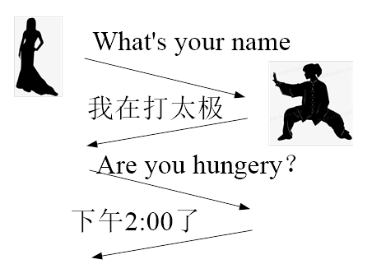
2. 协议
风马牛不相及的会话
计算机网络要完成通信，
必须遵守一定的规则，
这些规则在计算机网络中
称为协议，相当于交通规则
网络协议（network protocol）简称协议，是为进行网络对等实体之间数据交换而建立的规则、标准或约定的集合
好比租车，你从某公司租车，还车也必须还给这个公司，开车上高速就需要出高速

Slide 16
协议具有三要素
语法
数据与控制信息的结构或格式
对能够上路的汽车的要求，不符合条件的车辆是不能上路的。
语义
用来说明通信双方应当怎么做。即需要发出何种控制信息，完成何种动作以及做出何种响应
看到红灯需要停下，变道的时候需要提前打转向灯等。
同步（或时序）
事件实现顺序的详细说明
救护车变道打转向灯，目的车道的相关车辆需减速让行，这就是体现了顺序问题，应该被有行车道德的人所遵守。

Slide 17
一对通信用户之间要通信，需要做的事情太多、功能太繁杂，往往需要具有很多的通信实体，并需要它们相互配合起来才能完成
发送方和接收方的通信实体需要遵循一样的协议，他们之间才能顺利地完成通信所需的某项工作。
另外，协议还应该把一些异常情况考虑进去，做到尽量完善
豪横公司签订了两地交通服务协议，除了约定好时间、地点、中转方法外，还应该考虑到堵车、道路维修等异常情况
协议也不可能把所有异常都考虑和排除掉，这就是所谓的蓝白军问题所要阐述的思想

Slide 18
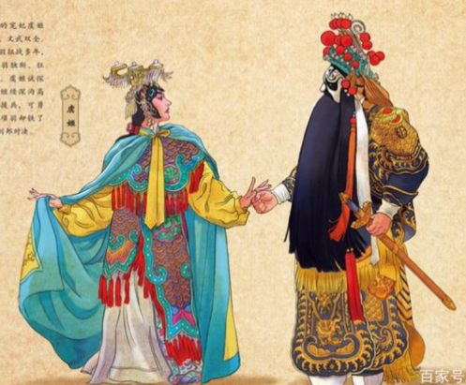
蓝白军问题
明日正午进攻，如何？
同意
这样的协议无法实现！
收到“同意”
收到：收到“同意”
…
…
…
…
…
…
刘
韩
力拔山兮
气盖世

Slide 19
3. 为什么要引入网络体系结构
通信涉及的问题太多太繁杂了
相互通信的两个计算机系统必须高度协调工作才能完成通信，而这种协调是相当复杂的
不仅每一对对等实体必须采用相同的协议
而且发送方或接收方自身之内，诸多的功能实体也需要协调有序的工作
网络的设计就采用了模块化的思路
把网络需要完成的工作分成边界清晰的若干部分
这些部分形成塔一样的层次结构
每一层次都规定了需要完成的功能和每一个功能所需要遵守的规定（协议）

Slide 20
分层带来的好处
各层之间是独立的、结构上可分割开
每一层的设计、定义、标准化和实现都是独立的，相互不影响
即使其中一些层次的内容有所改变，也不会影响其他层次的工作
因此灵活性好，易于实现和维护、能促进标准化工作。

Slide 21
分层降低了工作的效率
如果规划不合理，也许有些层次很简单，但通信过程也不得不经过它们的处理，增加了处理的负担
还有些功能会在不同的层次中重复出现，显得冗余
比如对可靠性的处理就可能在多个层次中出现。

Slide 22
总结
层数多少要适当
层数太少，就会使每一层的协议太复杂，背离了分层的初衷
层数太多，又会降低通信的效率。

Slide 23
Outline
2.1 网络的主要研究内容
2.2 协议和网络体系结构的引入
2.3 一堆的名词
2.4 主要的网络体系结构
2.5 分层之后的工作

Slide 24
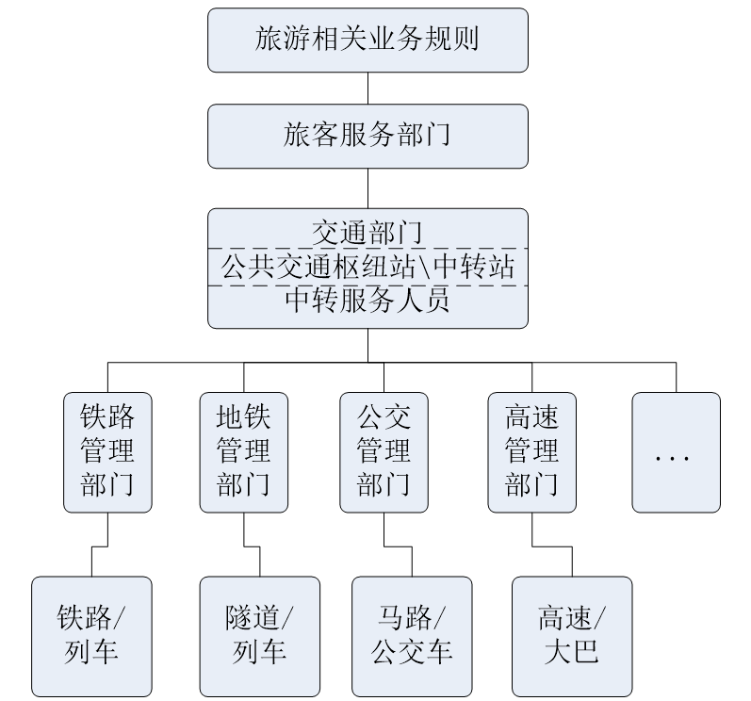
1. 网络体系结构
网络体系结构是网络功能的分层，以及每一层需要完成的工作定义及其协议、标准的集合
网络体系结构特别像豪横公司的公司业务架构。

Slide 25
在网络体系结构实现分层后，每一层的工作主体都可以称为一个通信实体（部门）
每一个通信实体又可以根据需要划分为若干个功能实体（办公室）
所有这些实体需要完成的功能、以什么样的形式（服务窗口）为上层/其他功能实体提供这些功能、为此需要下层提供什么样的功能等
都以协议的形式进行定义。

Slide 26
为了豪横公司的长远发展
网络体系结构的定义，需要全面考虑
需要适应现在及未来一段时间网络大多数应用的需求
层次不宜太多，也不应该太少。
网络体系结构定义完毕后，每一层的通信实体对外的表现也就固定下来了
尽可能不要变动
具体其内部如何实现、如何改变，都与其它部分无关。

Slide 27
两大网络体系结构
毛主席曾经曰过：
实践是检验真理的唯一标准；
国际标准化组织的ISO/OSI参考模型Vs.互联网的TCP/IP体系结构
ISO/OSI参考模型中规定的细节功能和具体协议较为复杂，实现起来较为困难，且存在一些重复冗余的功能，已经无法适应于当前的通信技术
TCP/IP体系结构则非常简单实用，取得了良好的实用效果。
但是ISO/OSI参考模型因为具有较为清晰的层次结构和相关概念，每一层的主要功能在实际通信工作中也都必然存在，常被用来进行教学指导
经常有某个网络说“遵循了ISO的若干层次”

Slide 28
2. 服务
每一层实体完成的工作或任务被定义为服务
服务具有垂直性
下层作为服务的提供者为上层服务
上层作为服务的使用者使用下层提供的服务。
一个协议分为发送方和接收方两个角色
需要这两个角色进行水平方向的协同来完成某一个通信功能
协议是控制对等实体之间通信的规则。
因此概括为：服务是垂直的，协议是水平的，协议的实现是需要下层服务的支持的

Slide 29
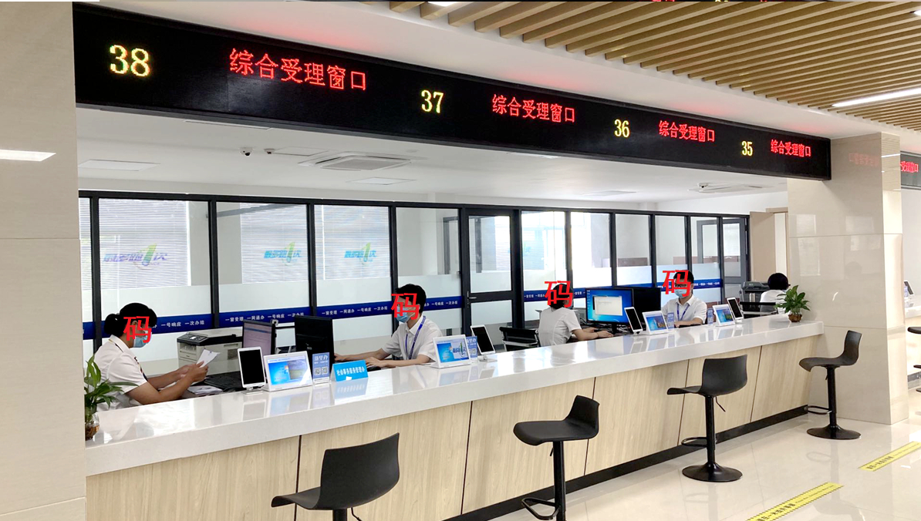
3. 服务访问点
网络体系结构中，每一层不必关心下层是如何工作的，只需知道下层提供了什么服务、怎么调用服务即可。
服务是以接口的形式提供的，是交换信息的地方，被称之为服务访问点（Service Access Point，SAP）。
正常程序下，上层实体访问相邻下层的服务都是在服务访问点上进行的
每层可以提供多个功能和服务，可以有多个通信实体，也就可以有多个服务访问点。
Notes:
思政：为什么打码
尊重他人隐私，拒绝网暴，没有搞明白之前千万不要随便插嘴表达意见

Slide 30
服务用户
n+1层实体
n+1层协议
n+1层实体
第 n+1 层
SAP
SAP
服务提供者
n层实体
n层协议
n层实体
第 n 层
为什么用黑色？
Notes:
黑盒，上面不需要知道下面是如何实现的

Slide 31
4. 面向连接的服务和无连接的服务
通信服务在理论上都可以实现两类服务
面向连接（Connection-oriented）的服务
无连接（Connectionless）的服务
面向无连接的服务较为简单
有了数据就发，中途数据丢了也就丢了
简单，处理复杂度低，因此效率高
对于一些实时性的应用（例如视频）非常合适
比如车辆运输的是渣土，途中掉一些渣土无所谓了

Slide 32
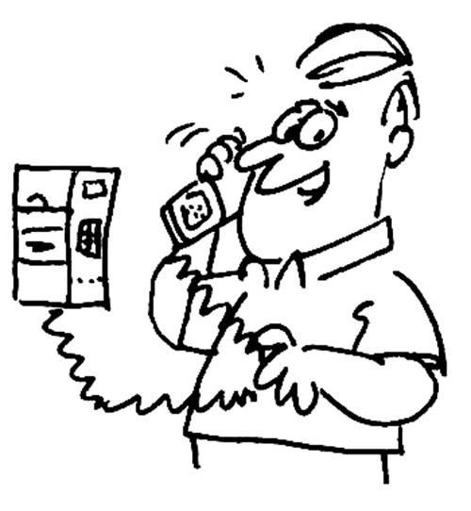
面向连接的服务
面向连接的服务需要有三个阶段
连接建立、数据传输和断开连接
这一类服务的一个特例就是电话系统
通信双方可以互相持有对方的信息，方便对通信过程进行交流和控制，从而达到某种服务质量
比如车辆运输的是客人，需要两地工作人员保持交流保证客人可以顺利抵达目的地

Slide 33
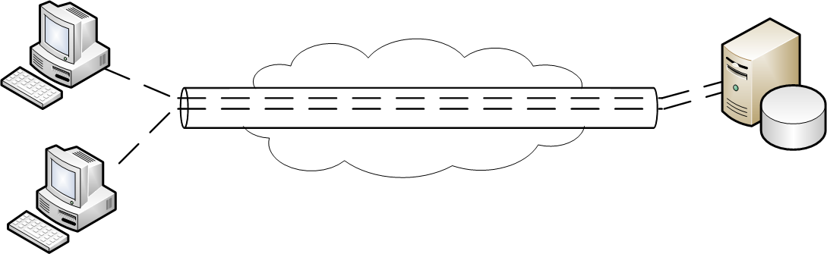

需要注意
电话通信是要独占信道资源的，连接的建立意味着资源的预留
网络中大多数面向连接的服务，其连接是虚拟的，在通信过程中通过不断的“通气儿”和重发数据来保证可靠服务

Slide 34
虽然理论上每一层都可以提供两类通信服务
实际上网络工作需要选择哪些层次提供什么类型的服务
对通信环境的判断
对服务质量的要求等的判断

Slide 35



5．协议数据单元和服务数据单元
发送方和接收方对等层次之间传送的数据单位被称为该层的协议数据单元 PDU（Protocol Data Unit）
每一层都有自己的协议数据单元和独特的名称
协议数据单元有些像分公司之间的文书。

Slide 36




同一结点内，层与层之间交换的数据单位被称为服务数据单元 SDU（Service Data Unit）
服务数据单元有点像本公司内部的文书

Slide 37
Outline
2.1 网络的主要研究内容
2.2 协议和网络体系结构的引入
2.3 一堆的名词
2.4 主要的网络体系结构
2.4.1 ISO/OSI体系结构
2.4.2 TCP/IP体系结构
2.4.3 建议的五层体系结构
2.5 分层之后的工作

Slide 38
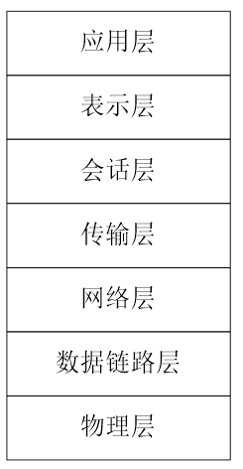
很多公司定义了不同的网络体系结构
ISO并提出了一个标准框架，即著名的开放系统互连参考模型（Open Systems Interconnection Reference Model，OSI/RM）

Slide 39
1．物理层（Physical Layer）
面向物理传输介质和相关设备
规定了它们的相关特性以及如何使用
为上层提供可用的信道以进行比特流的传输
PDU是比特
物理介质、接头形状、电流/电压、编码及调制等内容

Slide 40
2．数据链路层（Data Link Layer）
如何利用已有的传输介质，在相邻结点之间形成逻辑的通道（数据链路），并在其上有序地传输数据流
相邻结点是指在同一个物理网络
如同高铁连接的两个相邻城市、公交车连通的两个街道
提供了“点到点”的传输过程
OSI数据链路层要求实现无差错的数据帧传输

Slide 41
3．网络层（Network Layer）
实现主机到主机之间的通信
在诸多网络互连的基础上，把某台主机的信息经过若干个网络，发给另一个主机
豪横公司为旅客规划一套完整的出行路线
网络层是网络体系结构中的核心层
PDU是分组（packet）。
OSI的网络层定义了面向连接的服务和面向无连接的服务
网络层的主要工作包括定址、路由选择和数据转发等
后两者被认为是网络层的两个核心工作

Slide 42
4．传输层（Transport Layer）
防止QQ信息被接收方当作邮件进行处理
传输层区分数据的处理进程
真正完成端到端通信工作
最初OSI传输层在进程间只提供了面向连接的通信，后期才制定了面向无连接的服务
PDU是报文/段

Slide 43
5．会话层（Session Layer）
如果教师不控制教学的秩序，谁都可以随意说话，课堂就无法继续了
会话可以简单的理解为一次交流的过程，在进行会话的两台进程之间建立对话控制
例如管理哪边发送数据、何时发送数据、占用多长时间、是否接收回答等
通过浏览器访问Web服务器，发出一次请求，获得页面，这就完成了一次会话。
会话层及以上各层中，PDU不再另外命名
直接用层次区别，例如会话层PDU、表示层PDU、应用层PDU。

Slide 44
6．表示层（Presentation Layer）
数据的语法表示、双方语法的协商、用户使用的语法和网络规定的语法之间的转换等
确保一端进程发送的信息可以被另一端的进程所正确识别。
就如同客户和豪横公司签协议，必须使用中文、必须使用人民币......

Slide 45
一台主机使用EBCDIC编码，而另一台使用ASCII编码，它们之间的交流就存在着一定的困难。
字符a，EBCDIC的二进制为10000001，ASCII为01100001，即便数据正确到达了目的端，目的端仍然无法使用。
发送方发送JPG格式的图片，接收方却用BMP格式来打开，也会造成失败。
程序涉及的数据编码（如ASCII码、二进制等）、数据格式、数据加密、数据压缩、图像/视频的编码算法等都属于表示层的范畴。

Slide 46
7．应用层（Application Layer）
应用层并不是指运行在网络上的某个应用软件
是制定这些应用软件应该遵循的规则（如电子邮件应遵循的格式、发送的过程等），方便它们之间的互操作
如同豪横公司规定，旅客首先应该遵守中华人民共和国相关法律，去旅游的旅客应该遵循景区的规定......

Slide 47
Outline
2.1 网络的主要研究内容
2.2 协议和网络体系结构的引入
2.3 一堆的名词
2.4 主要的网络体系结构
2.4.1 ISO/OSI体系结构
2.4.2 TCP/IP体系结构
2.4.3 建议的五层体系结构
2.5 分层之后的工作

Slide 48
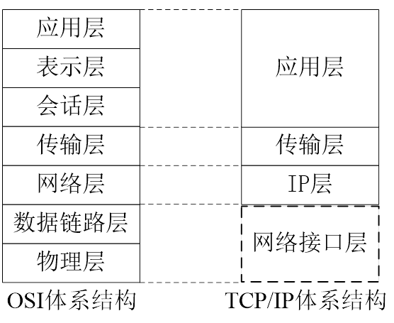
OSI与TCP/IP体系结构对应图

Slide 49
1. TCP/IP和ISO/OSI的不同
TCP/IP体系结构没有物理层和数据链路层，将其合称为网络接口层
这反映了互联网的工作重点和定位：不关心具体物理网络的实现，只关心如何对已有的物理网络进行互连、互操作
类似于豪横公司的管理思想：上层部门不管下层部门如何工作，只要它们支持上层部门的工作即可
TCP/IP体系结构的应用层基本包含了ISO/OSI体系中的应用层、表示层和会话层
虽然通信进程都有自己的会话控制和表示方法，但不同种类应用的会话控制和表示相差太大，单独列出一层并制定统一的协议和标准意义不大，会极大地限制各种应用地发展

Slide 50
2. IP层
网络层即互联协议（Internet Protocol，IP）层，其核心即IP协议，另外还有一些辅助性的协议。
IP层只提供了无连接的服务，是一种尽最大努力（best-effort）的服务
就如同豪横公司的交通部门一样，当旅客上车后，交通部门尽力为旅客提供交通服务，但旅客迷路，交通部门是不管的，交给上层（旅客服务部门）去管理。
作为互联网的标准协议，所有希望连入互联网的设备都必须遵循IP协议——世界语
PDU可以称为IP分组或IP数据报，本书采用前者

Slide 51
3. 传输层
公共交通只能负责把旅客送到小区，用户进入自己家还要靠自己走路
传输层实现端到端的通信服务，是保证进程间通信服务质量的重要部件
需要使用协议端口号（简称端口）的特殊地址信息（类似于住家的门牌号）。
TCP/IP在传输层明确定义了两个协议
面向连接的传输控制协议（TCP）
面向无连接的用户数据报（UDP）。

Slide 52
面向连接的服务通常是可靠的
数据不丢失，无差错
需要额外的连接、通信过程的维护等开销，协议复杂，通信效率低
TCP是传输层研究的重点，得到了不断的发展，越来越复杂。
PDU称为报文段（Segments）
UDP因为不需要那么多额外的机制，所以简单快速，是很多实时数据传输的首选。
PDU称为数据报（Datagrams）

Slide 53
Outline
2.1 网络的主要研究内容
2.2 协议和网络体系结构的引入
2.3 一堆的名词
2.4 主要的网络体系结构
2.4.1 ISO/OSI体系结构
2.4.2 TCP/IP体系结构
2.4.3 建议的五层体系结构
2.5 分层之后的工作

Slide 54
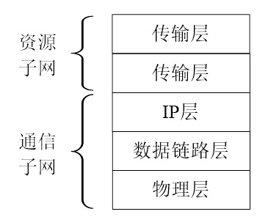
ISO/OSI有些“不合时宜”
TCP/IP体系不适合考察和学习物理层和数据链路层相关知识
通信子网主要负责通信的相关工作
资源子网主要负责资源的处理

Slide 55
Outline
2.1 网络的主要研究内容
2.2 协议和网络体系结构的引入
2.3 一堆的名词
2.4 主要的网络体系结构
2.5 分层之后的工作

Slide 56
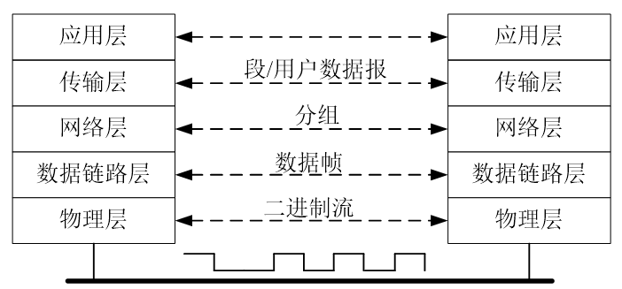
1. 对等通信原则
不管什么体系结构，都遵循对等层次通信的原则
豪横公司下两家子公司的业务交流，经理之间才能进行合适的交流，让经理和对方的秘书谈，不利于业务的有效推进

Slide 57
2. 多层通信的实质
通信虚电路
通信是在同层实体之间进行的，它们之间需要使用相同的协议（协议是水平的）
这个通信是虚拟的。
通信实电路
发送方每一层的实体将待发送数据和自己的控制信息，通过服务访问点传送给下一层的服务（服务是垂直的）
每一层都如此处理，直至最底层
最后通过物理的传输介质（不是物理层，物理层只是介质的相关规定）进行实际的传输，这个通信是实实在在的。

Slide 58
3. 通信过程和过程中数据的变化 发送方
在发送方，数据自上而下逐层传递
每一层都不能更改上层的内容
就如同收到上层领导的命令一样
每一层需要有自己的控制信息，只能把上层的全部内容作为自己的数据，再进行一次协议封装
数据链路层除了增加首部信息外，一般还会增加一个尾部信息，主要是校验信息。
这个过程一直持续到物理层

Slide 59
注意观察加入首部的过程
应用进程 1
应 用 数 据
应用进程 2
5
H₅
5
4
4
3
3
2
2
1
1

Slide 60
注意观察加入首部的过程
应用进程 1
应用进程 2
5
H₅
应 用 数 据
5
4
H₄
4
3
3
2
2
1
1

Slide 61
注意观察加入首部的过程
应用进程 1
应用进程 2
5
5
4
H₄
H₅
应 用 数 据
4
3
H₃
3
2
2
1
1

Slide 62
注意观察加入首部&尾部的过程
应用进程 1
应用进程 2
5
5
4
4
3
H₃
H₄
H₅
应 用 数 据
3
2
H₂
T₂
2
1
1

Slide 63
介质上传输二进制流
应用进程 1
应用进程 2
5
5
4
4
3
3
2
H₂
H₃
H₄
H₅
应 用 数 据
T₂
2
1
10100110100101 比 特 流 110101110101
1

Slide 64
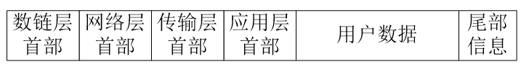
网络体系结构划分层次后，会给用户数据带来不小的额外负担，减小网络通信的效率
因此网络体系结构的分层不宜太多。

Slide 65
接收方
接收方是自下而上逐层提交的
数据每经过一层，就进行一次协议解封装
解封装的目的是分析数据所携带的本层协议首部，根据协议首部的参数进行合适的处理，然后把数据提取出来提交给自己的上层

Slide 66
解析成数据帧
应用进程 1
应用进程 2
5
5
4
4
3
3
2
H₂
H₃
H₄
H₅
应 用 数 据
T₂
2
1
10100110100101 比 特 流 110101110101
1

Slide 67
注意观察剥去首部&尾部的过程
应用进程 1
应用进程 2
5
5
4
4
3
3
2
H₂
H₃
H₄
H₅
应 用 数 据
T₂
2
1
1

Slide 68
注意观察剥去首部的过程
应用进程 1
应用进程 2
5
5
4
4
3
H₃
H₄
H₅
应 用 数 据
3
2
2
1
1

Slide 69
注意观察剥去首部的过程
应用进程 1
应用进程 2
5
5
4
H₄
H₅
应 用 数 据
4
3
3
2
2
1
1

Slide 70
注意观察剥去首部的过程
应用进程 1
应用进程 2
5
H₅
应 用 数 据
5
4
4
3
3
2
2
1
1

Slide 71
4. 路由器的层次
计算机网络包括两类结点，主机和路由器。两者具有很大的不同。
数据通信最终是为用户服务的，而用户是使用主机处理数据的
真正的数据对于主机才有实际意义
为此需要
把接收到的数据发给指定的应用软件进程
指定进程采用什么样的协议来解释数据并展示给用户
主机必须拥有网络体系结构中的全部层次。

Slide 72
路由器作为网络中的特殊结点，仅仅是为了实现接力传输数据用的
路由器不关心数据的实际意义
路由器不需要具有网络体系结构中的全部层次
否则路由器的效率将大大降低

Slide 73
